Slide 1
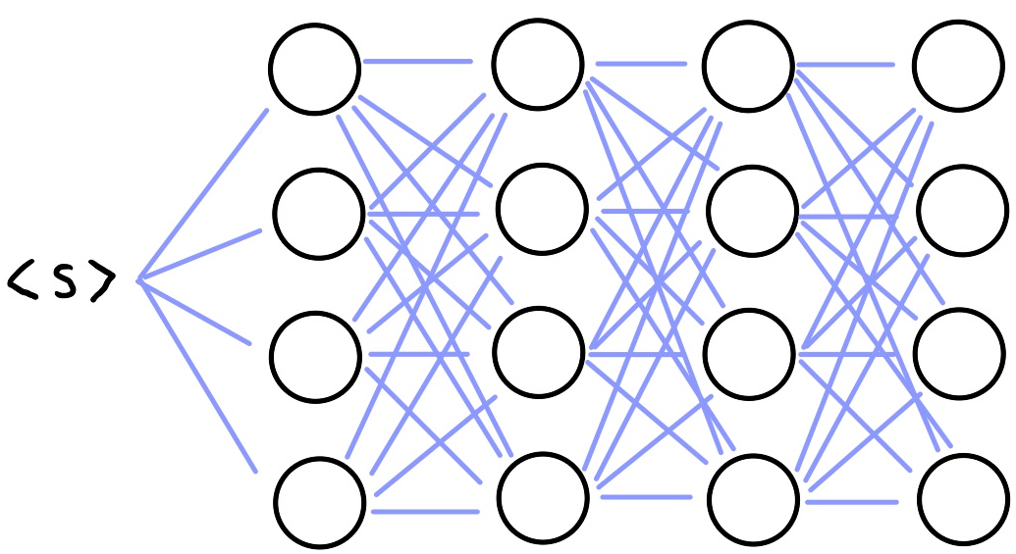
Viterbi

Slide 2
Viterbi-Dekoding
Dekodingsalgoritme: Beregner den mest sannsynlige sekvensen av skjulte tilstander ved hjelp av en HMM
Lineær kompleksitet: Behandler hver sekvens ord for ord
Mye raskere enn eksempelet fra forrige gang!
Beregner sannsynligheten for neste tilstand t basert på den forrige tilstanden t-1

Slide 3

Viterbiformelen
emisjonsmodellen
Velg den mest sannsynlige ordklassen y
for forrige ord
transisjonsmodellen

Slide 4
KOrt sagt:
Første steg:
Beregn sannsynligheten for starttilstandene ved transisjon * emisjon
Ta vare på den høyeste sannsynligheten ved hjelp av en backpointer
Resten av stegene:
Beregn sannsynligheten for tilstandene ved transisjon * emisjon * forrige resultat
Siste steg:
Følg den mest sannsynlige stien av skjulte sekvenser baklengs, via backpointers
- Dette er svaret vårt!👏

Slide 5
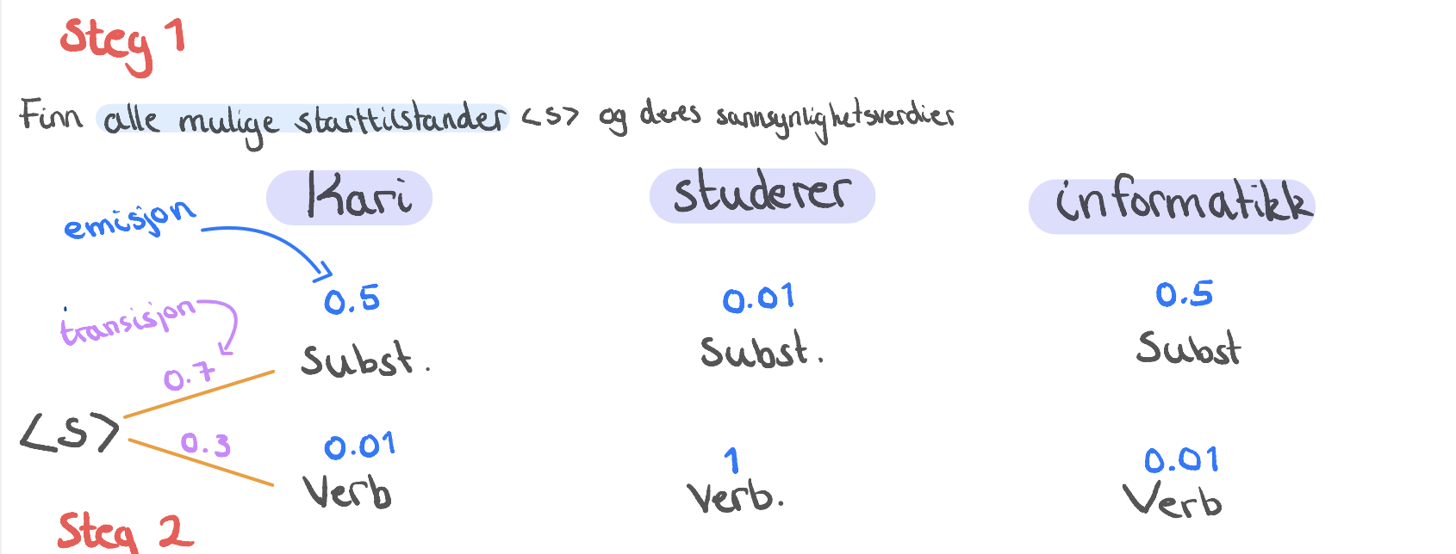

Beregningseksempel
Hva er den mest sannsynlige sekvensen av skjulte tilstander for setningen
Kari studerer informatikk?

Slide 6
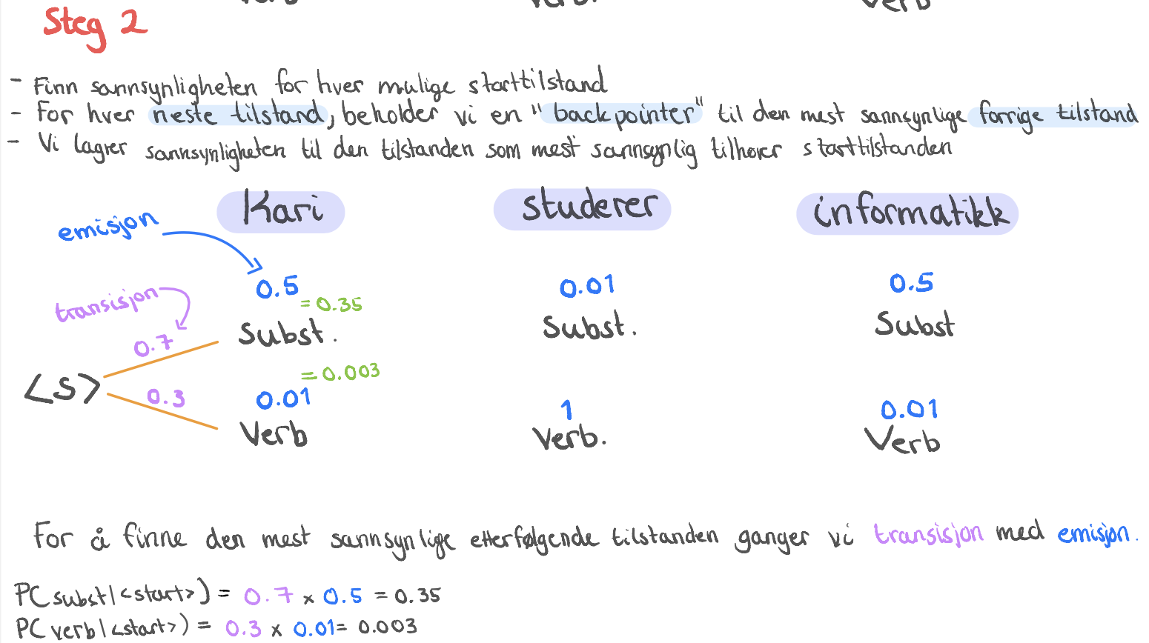

Slide 7
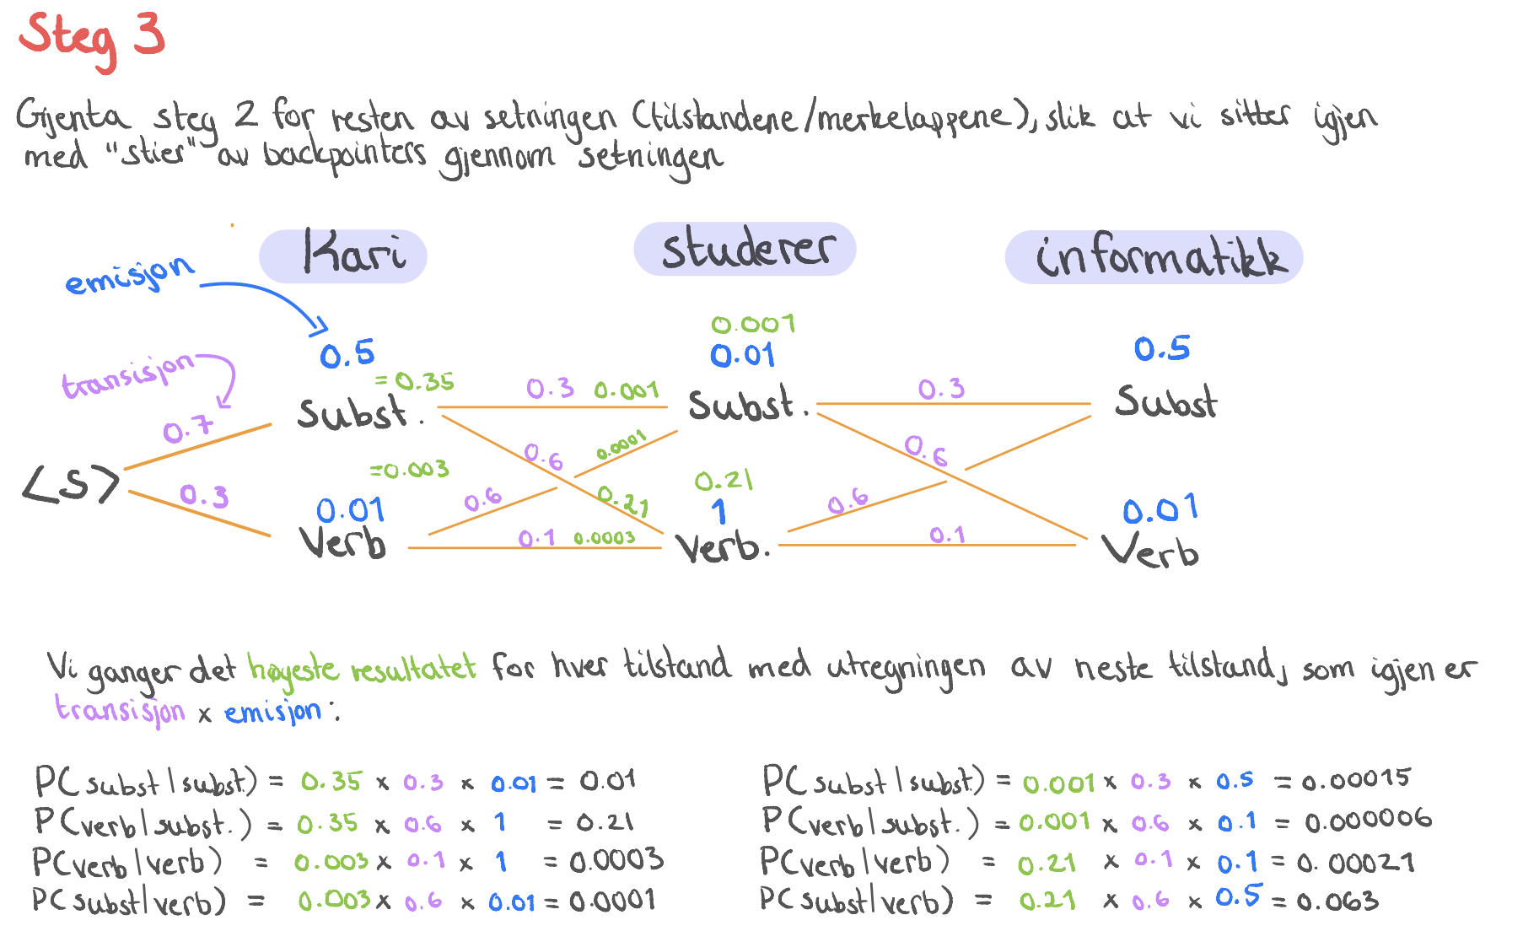

Slide 8
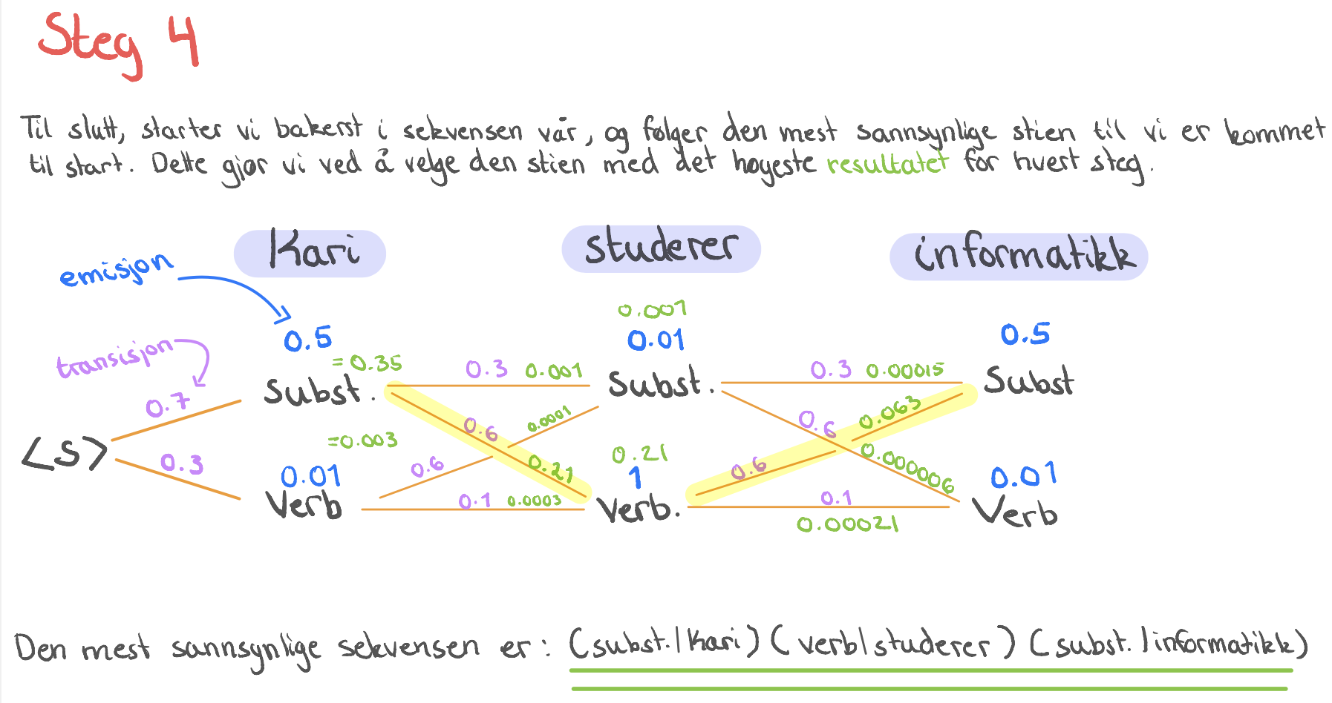

Slide 9
Utregning i pdf: her

